Slide 1




Škola 21. storočia
Dopytovo orientovaný projekt
Moderné vzdelávanie pre vedomostnú spoločnosť/Projekt je spolufinancovaný zo zdrojov EÚ
Kód ITMS projektu 26110130435
Aktivita 1.1

Slide 2


Môj voľný čas

Slide 3

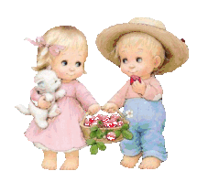

V detskej izbe
HRAČKY

Slide 4

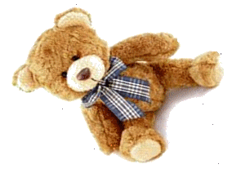
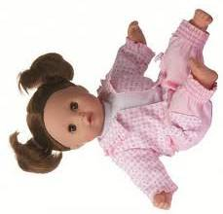
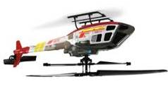
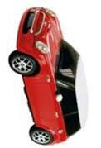
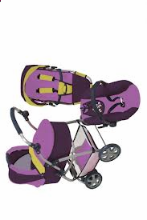
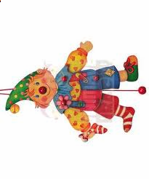
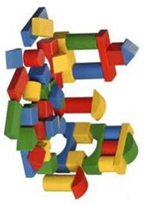
Ponaučenie
Vypočujte si rozprávku „Ponaučenie“ o Vilovi a Eve, ktorí si neupratovali svoje hračky.
Aj na tomto obrázku sú rozhádzané hračky. Neskôr ich pomôžeme deťom upratať.

Slide 5
Eva a Vilo sa hrajú. Okolo nich je plno hračiek: bábiky, autá, stavebnice, riadiky, handričky. Eva chvíľu oblieka bábiku. Potom ju šmarí na zem a stavia si z kociek vežu. Zaženie sa rukou a veža – bum! bác! Rozdelí sa na kusy. Vilo robí to isté. Každú chvíľu sa hrá s druhou hračkou. Nič ich dlho nebaví. Odrazu bežia do kuchyne za mamičkou. „Mamička, už sa nám nechce hrať. Poď sa s nami zabávať!“ Mamička má plné ruky roboty. Nestačí sa baviť s deťmi. „Keď sa vám hra zunovala, upracte si hračky a buďte tu pri mne. Môžete mi trochu pomáhať.“
„Hneď, mamička, len sa ideme pozrieť na dvor.“ A už ich nebolo. Na dvore bola hŕba piesku. Eva a Vilo zamierili tam. V piesku robili cestičky, hĺbili jamky, stavali tunely. Odrazu zbadali motýľa. Bežia za ním. Ulapiť ho nemôžu. Vrátili sa do kuchyne. „Mamička, prosíme si jesť!“ „Obed ešte nie je hotový. Najprv si musím všetko porobiť.“
„Akú máš ešte robotu, mamička?“ spytujú sa deti. „Poď, ukážem vám, čo mi treba ešte urobiť pred obedom.“ Vzala deti za ruku a voviedla ich do izby, kde sa predtým hrali. Hračky boli rozhádzané po celej izbe. Mamička ich začala odkladať na miesto a pritom hovorila: „Aby som mohla prestrieť stôl, najskôr musím upratať, čo ste si vy porozkladali:“
Mamičkin hlas bol smutný. Deti sa zahanbili. Pritúlili sa k mamičke. Pohladili jej ruku a povedali: „Nechaj to, mamička! Hračky si uložíme sami.“
A hneď sa dali do roboty. Mamička sa milo usmiala. Nepovedala nič, len ich pohladila po vláskoch. Od tých čias si Eva a Vilo po každej hre upracú hračky sami.
Odpovedzte na otázky:
Čo urobili Eva a Vilo po hre?
Čo im hovorila mamička?
Urobili deti správne?
Ako to robíte vy?
Dávate si vždy hračky a knihy tam, kam patria?

Slide 6
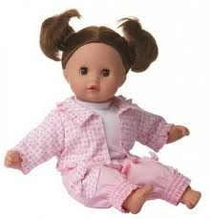
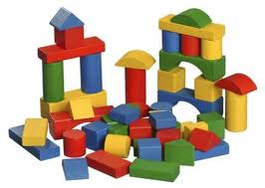
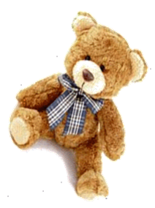
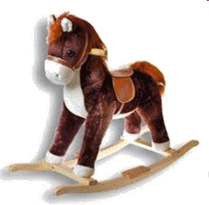
Autor hádaniek: Jozef Breza
Hádanky pre premýšľajkov
Uhádni hádanky a správne spoj s obrázkami!
Žmurká to očkom, volá: Mama!
Nehráva sa nikdy sama.
Čo je to?
BÁBIKA
Na váľande máva skrýšu.
Nosí nový kožuch z plyšu.
Nelíže med, nepije.
Pri hre s tebou dobrý je.
Čo je to?
MEDVEDÍK
Tehličiek je plný sklad.
Stavia sa z nich veža, hrad.
Čo je to?
STAVEBNICA
Erdží, skáče cez pichliače.
Kým mu zvoní podkovička,
odnesie ťa do lesíčka.
Čo je to?
HOJDACÍ KONÍK

Slide 7


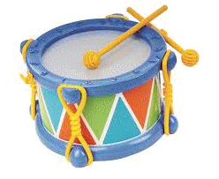

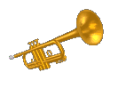
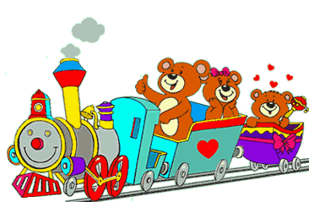
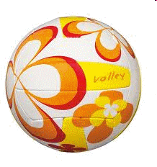
Pomenuj hračky a napodobni ich zvuky
brum - brum
tik - tak
bum - bum
bim - bam
tú - tú
tú - tú
ši – ši
hop - hop

Slide 8

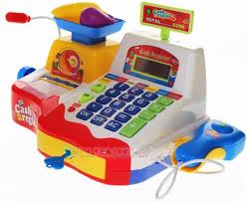
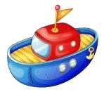
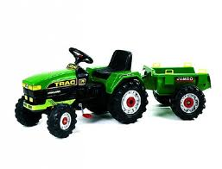
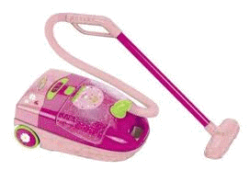
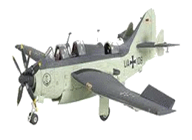
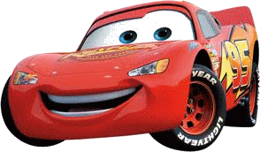
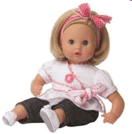
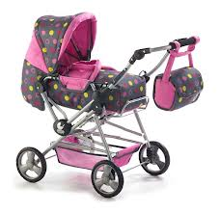
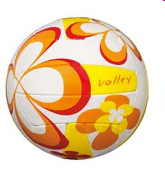
Pomenuj hračky.
Odpovedaj na otázku: Čo je to?
To je loďka.
To je traktor.
To je pokladňa.
To je auto.
To je vysávač.
To je lietadlo.
To je kočík.
To je hojdací koník.
To je bábika.
To je lopta.

Slide 9
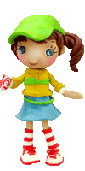

Ukazuj na obrázky– ten, tá, to.
Krúžky pri obrázku vymaľuj podľa vzoru.
ten maco
tá bábika
to lietadlo

Slide 10
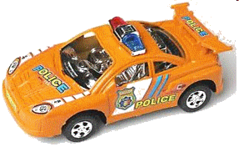
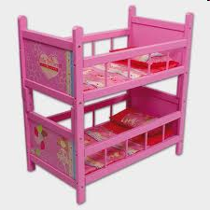
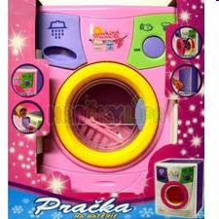
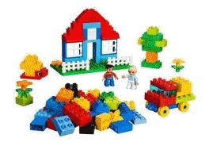
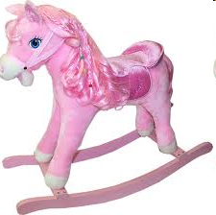
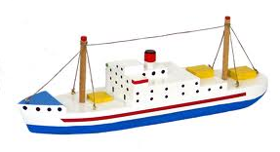

Slide 11
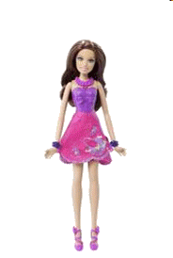
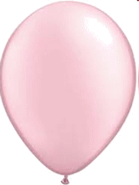
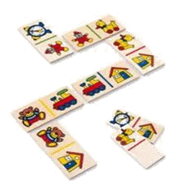
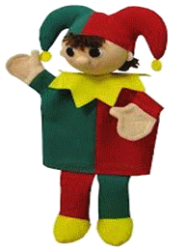
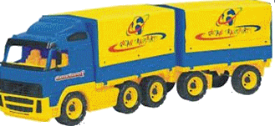
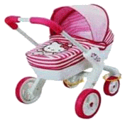
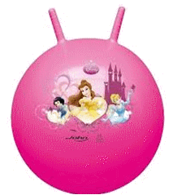
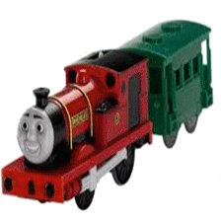

Slide 12
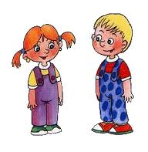
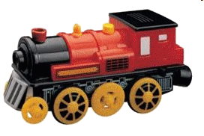
Eva a Vilo v izbe
Vilo a Eva zabudli upratať hračky. Tie boli veľmi smutné.
Eva mala upratať všetky malé hračky, Vilo všetky veľké hračky.
Pomôžeme im deti? Poďme a upraceme ich spolu.
Vyfarbíme srdiečka. Hračky, ktoré má upratať Eva červenou a Vilove modrou.
Bábika je malá alebo veľká?
Auto je malé alebo veľké?
Vláčik je malý alebo veľký?
Lopta je malá alebo veľká?
Kočík je malý alebo veľký?
Bubon je malý alebo veľký?

Slide 13

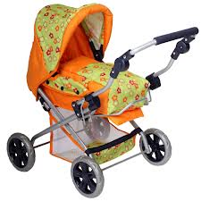
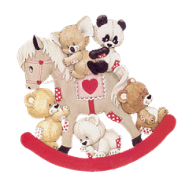
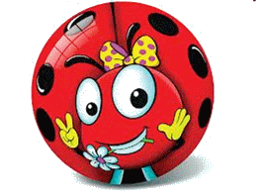




Čo má Eva?
Eva má

Slide 14
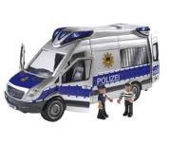
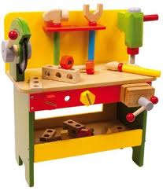

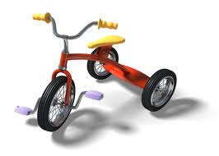
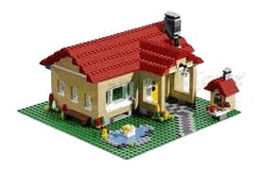
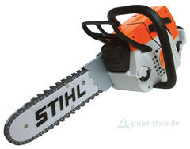

Čo má Vilo?
Vilo má

Slide 15




Koľko vecí si zapamätáš?
Pozorne si prezri obrázky. Pomenuj ich a spočítaj.
Aby si si predmety ľahšie zapamätal, pozeraj sa na ne dlhšie. Predstav si ich so zatvorenými
očami. Potom ich zakryjeme a ty vymenuješ všetky, ktoré si si zapamätal.

Slide 16

Pozornosť a pamäť
Bábiky na obrázku zoraď podľa veľkosti: od najväčšej po najmenšiu. Vyznač šípkami.

Slide 17

Vypracovala: Mgr. Dagmar Píšová
Základná škola internátna
pre žiakov s narušenou komunikačnou schopnosťou
Brezolupy

